Slide 1
화면 설계(UI 명세서)
4조 Tuna

Slide 2
변경 이력
일자 | 버전 | 변경 내역 | 작성자
2017.05.15 | 01 | system map / process 작성 | 김태현
2017.05.20 | 01 | 프로그램 팝업 창 추가 | 김태현

Slide 3
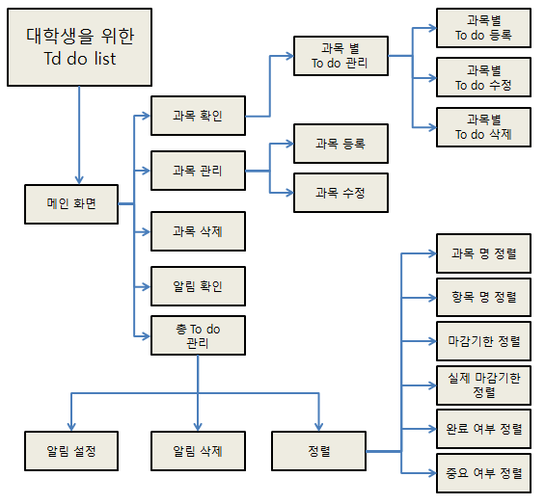
System Map

Slide 4
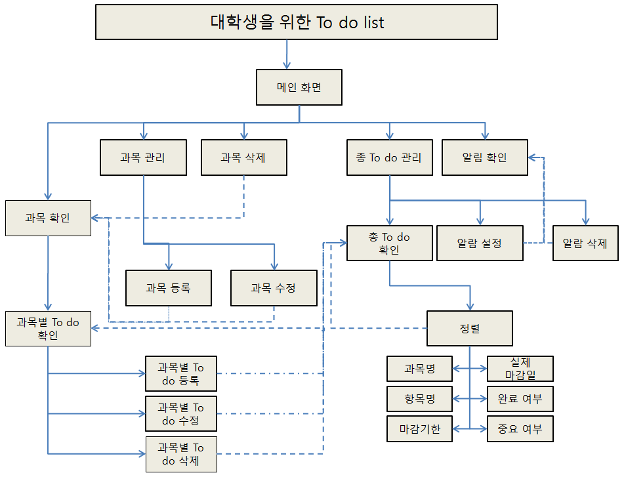
System Process 정의

Slide 5
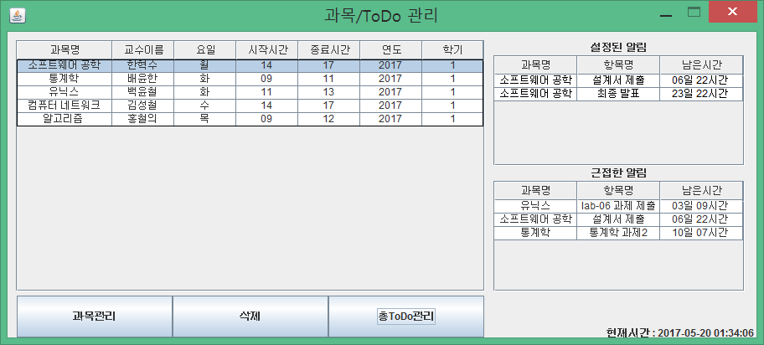
프로젝트 명 | 대학생을 위한 To do list | 문서 명 | UI Design 설계서
화면 명 | 메인 화면 | 화면 ID | SC001 | 버전 | 20170520_01
관련 Use Case ID | UC003, UC008, UC009
사용자의 회원 가입을 처리하는 화면이다.
화면 순서
.
UI 요구사항

Slide 6
프로젝트 명 | 대학생을 위한 To do list | 문서 명 | UI Design 설계서
화면 명 | 메인 화면 | 화면 ID | SC001 | 버전 | 20170520_01
관련 Use Case ID | UC003, UC008, UC009
화면 입/출력 정보일람
번호 | I/O | I/O 명 | 항목 속성
1 | I/O | 아이디 입력 | Text Box
2 | I/O | 비밀번호 입력 | Text Box
 |  | …
4
1
2
3

Slide 7
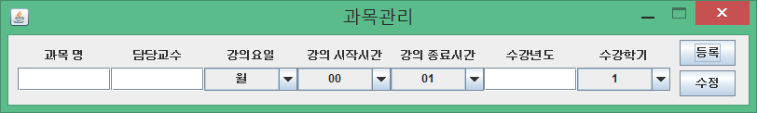
프로젝트 명 | 대학생을 위한 To do list | 문서 명 | UI Design 설계서
화면 명 | 과목 관리 화면 | 화면 ID | SC002 | 버전 | 20170520_01
관련 Use Case ID | UC001, UC002
사용자의 회원 가입을 처리하는 화면이다.
화면 순서
.
UI 요구사항

Slide 8
프로젝트 명 | 대학생을 위한 To do list | 문서 명 | UI Design 설계서
화면 명 | 과목 관리 화면 | 화면 ID | SC002 | 버전 | 20170520_01
관련 Use Case ID | UC001, UC002
화면 입/출력 정보일람
번호 | I/O | I/O 명 | 항목 속성
1 | I/O | 아이디 입력 | Text Box
2 | I/O | 비밀번호 입력 | Text Box
 |  | …
8
1
2
3
4
5
6
7
9

Slide 9
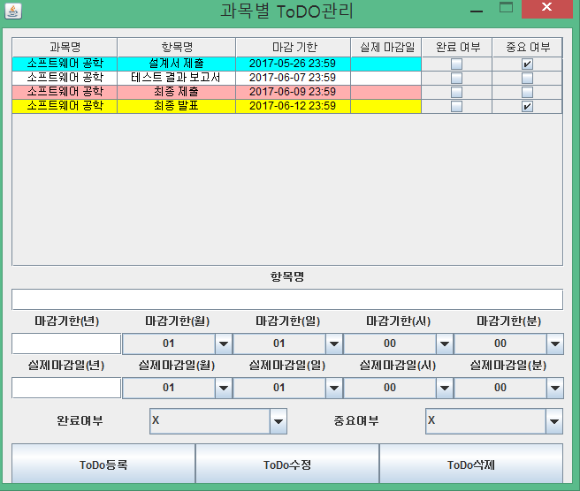
프로젝트 명 | 대학생을 위한 To do list | 문서 명 | UI Design 설계서
화면 명 | 과목 별 To do 관리 화면 | 화면 ID | SC005 | 버전 | 20170520_01
관련 Use Case ID | UC005, UC006, UC007, UC011
사용자의 회원 가입을 처리하는 화면이다.
화면 순서
.
UI 요구사항

Slide 10
프로젝트 명 | 대학생을 위한 To do list | 문서 명 | UI Design 설계서
화면 명 | 과목 별 To do 관리 화면 | 화면 ID | SC005 | 버전 | 20170520_01
관련 Use Case ID | UC005, UC006, UC007, UC011
화면 입/출력 정보일람
번호 | I/O | I/O 명 | 항목 속성
1 | I/O | 아이디 입력 | Text Box
2 | I/O | 비밀번호 입력 | Text Box
 |  | …
16
17
1
2
3
4
5
6
7
8
9
10
11
11
12
13
14
15

Slide 11
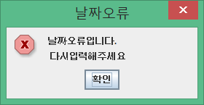
프로젝트 명 | 대학생을 위한 To do list | 문서 명 | UI Design 설계서
화면 명 | 과목 별 To do 관리 화면 | 화면 ID | SC004-1 | 버전 | 20170520_01
관련 Use Case ID | UC019
사용자의 회원 가입을 처리하는 화면이다.
화면 순서
.
UI 요구사항

Slide 12
프로젝트 명 | 대학생을 위한 To do list | 문서 명 | UI Design 설계서
화면 명 | 과목 별 To do 관리 화면 | 화면 ID | SC004-1 | 버전 | 20170520_01
관련 Use Case ID | UC019
화면 입/출력 정보일람
번호 | I/O | I/O 명 | 항목 속성
1 | I/O | 아이디 입력 | Text Box
2 | I/O | 비밀번호 입력 | Text Box
 |  | …
1

Slide 13
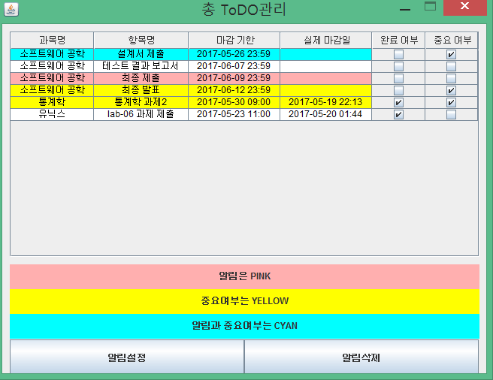
프로젝트 명 | 대학생을 위한 To do list | 문서 명 | UI Design 설계서
화면 명 | 과목 별 To do 관리 화면 | 화면 ID | SC003 | 버전 | 20170520_01
관련 Use Case ID | UC004, UC010, UC012, UC013, UC014, UC015, UC016, UC017, UC018, UC020
사용자의 회원 가입을 처리하는 화면이다.
화면 순서
.
UI 요구사항

Slide 14
프로젝트 명 | 대학생을 위한 To do list | 문서 명 | UI Design 설계서
화면 명 | 과목 별 To do 관리 화면 | 화면 ID | SC003 | 버전 | 20170520_01
관련 Use Case ID | UC004, UC010, UC012, UC013, UC014, UC015, UC016, UC017, UC018, UC020
화면 입/출력 정보일람
번호 | I/O | I/O 명 | 항목 속성
1 | I/O | 아이디 입력 | Text Box
2 | I/O | 비밀번호 입력 | Text Box
 |  | …
1
2
3
4
5
6
7
8

Slide 15
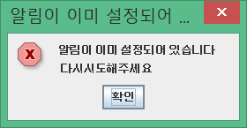
프로젝트 명 | 대학생을 위한 To do list | 문서 명 | UI Design 설계서
화면 명 | 과목 별 To do 관리 화면 | 화면 ID | SC004-2 | 버전 | 20170520_01
관련 Use Case ID | UC019
사용자의 회원 가입을 처리하는 화면이다.
화면 순서
.
UI 요구사항

Slide 16
프로젝트 명 | 대학생을 위한 To do list | 문서 명 | UI Design 설계서
화면 명 | 과목 별 To do 관리 화면 | 화면 ID | SC004-2 | 버전 | 20170520_01
관련 Use Case ID | UC019
화면 입/출력 정보일람
번호 | I/O | I/O 명 | 항목 속성
1 | I/O | 아이디 입력 | Text Box
2 | I/O | 비밀번호 입력 | Text Box
 |  | …
1
I/O 표시
- 입력만 수행 : I
- 출력만 수행 : O
- 입/출력 모두 수행 : I/O
항목 속성 예
- Radio Box
- Push Button
- Combo Box ..

